Slide 1
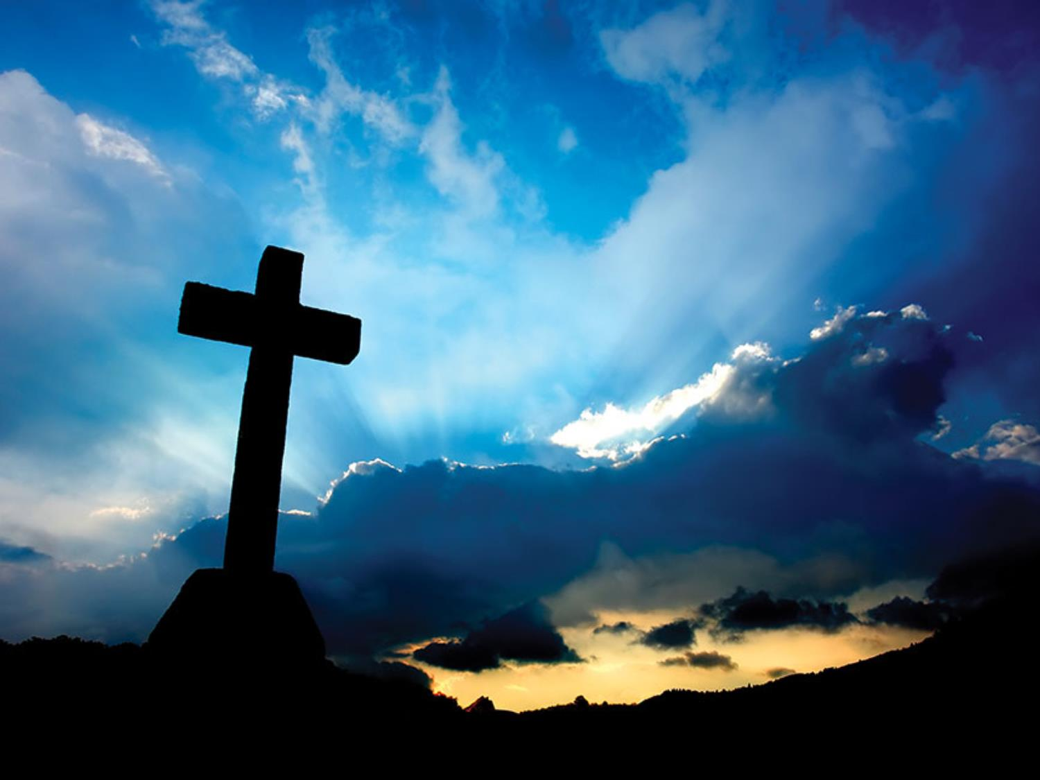
Thánh ca 216 KỲ DIỆU THAY CHRIST CHUỘC TÔI

Slide 2
1. Jêsus chết chuộc tội ác tôi đây, thật lạ lùng, lạ lùng xưa nay!

Slide 3
Kìa giá cứu chuộc Ngài đã trả thay, thật lạ lùng, thuở nay ai tày!

Slide 4
Lạ lùng thay, Jêsus tôi, Jêsus tôi, lạ lùng vô đối; Lạ lùng bấy, Chúa Jêsus, Chúa độc nhất muôn muôn đời!

Slide 5
2. Nhờ Chúa cứu tôi, tôi mãi xướng ca, thật lạ lùng, lạ lùng xưa nay!

Slide 6
Nhờ huyết báu được hòa với Chúa Cha, thật lạ lùng, thuở nay ai tày!

Slide 7
Lạ lùng thay, Jêsus tôi, Jêsus tôi, lạ lùng vô đối; Lạ lùng bấy, Chúa Jêsus, Chúa độc nhất muôn muôn đời!

Slide 8
3. Ngài đã rửa lòng sạch hết ác căn, thật lạ lùng, lạ lùng xưa nay!

Slide 9
Lòng có Chúa ngự trị thắng Sa-tan, thật lạ lùng thuở nay ai tày.

Slide 10
Lạ lùng thay, Jêsus tôi, Jêsus tôi, lạ lùng vô đối; Lạ lùng bấy, Chúa Jêsus, Chúa độc nhất muôn muôn đời!

Slide 11
4. Ngài ở với tôi trong mỗi bước đường, thật lạ lùng, lạ lùng xưa nay!

Slide 12
Ngài giúp đỡ tôi trung tín luôn luôn, thật lạ lùng, thuở nay ai tày.

Slide 13
Lạ lùng thay, Jêsus tôi, Jêsus tôi, lạ lùng vô đối; Lạ lùng bấy, Chúa Jêsus, Chúa độc nhất muôn muôn đời!

Slide 14
5. Ngài giúp sức mình toàn thắng ác ma, thật lạ lùng, lạ lùng xưa nay!

Slide 15
Giờ thử thách lòng nhờ Chúa khải ca, thật lạ lùng, thuở nay ai tày.

Slide 16
Lạ lùng thay, Jêsus tôi, Jêsus tôi, lạ lùng vô đối; Lạ lùng bấy, Chúa Jêsus, Chúa độc nhất muôn muôn đời!

Slide 17
6. Nguyền hướng cả đời thờ Chúa thánh minh, thật lạ lùng, lạ lùng xưa nay!

Slide 18
Trần thế chẳng hề tràn lấn tâm linh, thật lạ lùng, thuở nay ai tày!

Slide 19
Lạ lùng thay, Jêsus tôi, Jêsus tôi, lạ lùng vô đối; Lạ lùng bấy, Chúa Jêsus, Chúa độc nhất muôn muôn đời!

